Slide 1

바디프레임스타일 전문가 과정
CMK IMAGE KOREA CMK이미지코리아
교육 일정: 2025년 월 일( ) 일( )
교육시간 ┃ 2DAYS, 12HR
10:00 ~ 17:00 (6시간/1일)
교육장소 ┃이미지민
교육안내

Slide 2
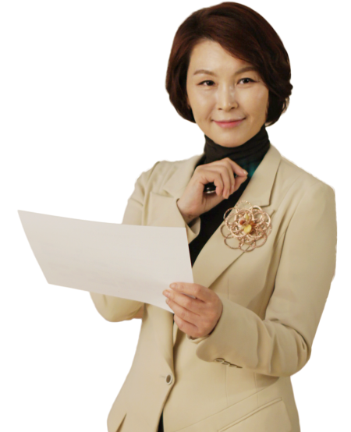
1. 강사 프로필
CEO 프로필
학력 | ㆍ교육학 박사 ㆍAICI국제이미지컨설던트협회 서울챕터 명예 회장 ㆍ(일본) Shu Uemura Beauty College 수료 ㆍ(프랑스)Jean Perre Fleurimon Make-Up School 연수
경력 | 한성대학교 예술대학원 뷰티예술학부 외래교수뷰티디자인 학회 산학협력 운영위원장 ㆍLVMH 그룹 겔랑 코스메틱 임원 ㆍSBS 美 뷰티아카데미 대표원장 ㆍ㈜ 아모레퍼시픽 태평양 뷰티 아카데미 창설 멤버 ㆍ조선대학교 영상디자인학부 겸임교수 ㆍ문화체육관광부 주최 각부처 장차관국장과장급 미디어 트레이닝 진행 ㆍ국무총리실 장관/차관/국장급 개인 PI 컨설팅 진행 ㆍSK 그룹 임원 PI 진행 ㆍ현대자동차 카마스터 및 임직원 교육과 개인PI 진행 ㆍ루이비통, 마크제이콥스, 크리스찬디올, MCM 등 명품 브랜드 강의 진행과 임원 개인PI 진행 ㆍ하나은행, 신한은행, 우리은행 책임자급 교육 및 임원진 개인 컨설팅 진행
교육이수 및 자격사항 | ㆍ(일) TASTE Image Scale 과정(미국 일본 특허) (일) 골격분석자격증 과정 PCA주최 ㆍ(일) PERSONAL COLOR TEST 과정 수료 ㆍ(일) DAKIKAWA ESTHETIC SCHOOL 수료(일) JECIKA NAIL ART 연수 ㆍ(프) JEAN PERRE FLEURIMON MAKE-UP SCHOOL 연수 ㆍ(미) JOE BRASCO 미디어 메이크업 과정 수료 ㆍ(독) STAGE COLOR PERSONAL COLOR TEST 과정 수료 ㆍ 서강대학교 MBTI강사과정수료 ㆍ 멕스웰 리더쉽과정 일반과정 수료 ㆍ 윌슨러닝 코리아 프리젠테이션스킬 수료 ㆍ 한국유행색산업협회/한국산업디자인진흥원/문은배 색채디자인 연구소/ 한국컬러협회 컬러코디네이터 인증 ㆍ 컬러리스트 자격증 취득(산업인력관리공단)
강의분야 | 이미지메이킹 이미지 진단 및 분석, 이미지 디스크, 셀프 이미지 설계 PI – APPEARANCE/BEHAVIOR/COMMUNICATION 퍼스널 컬러 이미지, 메이크업, 패션 코디네이션, 서비스 마인드, 비즈니스 매너, 바디랭귀지 스킬
저서 | 『 자신감을 높여라 』 『 프리젠테이션 코칭북 』 『 퍼스널 컬러리스트 3급 자격시험 』
조 미경
CMK이미지코리아
대표

Slide 3
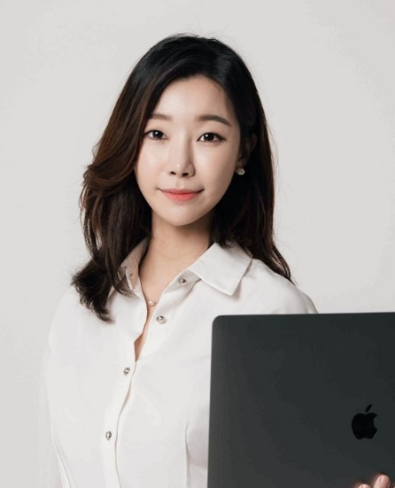
강사 프로필
학력 | 고려대학교 교육대학원 교육학 석사 과정
경력 | (現) CMK이미지코리아 교육 팀장 (現) 신구대학교 교양학부 외래교수 (現) 대한프레젠테이션협회 1급 강사 (국내 30명 미만) (前) SK그룹 리더십 개발센터 (前) BASF Korea 인사팀 (前) 닥터자르트 인사팀
교육이수 및 자격사항 | CMK이미지코리아 이미지컨설턴트 강사과정 수료 이미지메이킹 지도사 1급 자격 프레젠테이션 1급 강사 자격 NCS진로취업 컨설턴트 자격 / 진로직업 상담사 자격
강의분야 | 디지털 리터러시, 온라인 퍼실리테이션, 메타버스 프레젠테이션, 파워포인트 워크숍, 사내강사양성과정 이미지메이킹, 리더 이미지 컨설팅, 미디어 트레이닝 성향분석 기반의 조직활성화 및 팀빌딩
강의 및 컨설팅경력 | [ 공공기관 및 공단 ] 고용노동부, 국방부, 산림청, 국립재활원, 교육부 중앙교육연수원, 경기도혁신교육연수원, 강원도인재개발원, 강원도교육연수원, 세종시공무원교육원, 천안공무원교육원, 충남공무원교육원, 부산관광공사, 수자원공사, 국토정보공사, 국민건강보험공단, 지방자치인재개발원, 관세국경관리연수원, 한국보건복지인력개발원, 지방공기업평가원, 충북창조경제혁신센터, 인천소방학교, 경기도소방학교, 울산시청, 금천구청, 강동구청, 경기도 일자리재단, 안산시 일자리재단, 평택시 일자리재단, 강원테크노파트, 대전테크노파크, 울산보건소, 수협, 농협 안성교육원 외 다수 [ 기업 ] 현대자동차, 현대해상, LG하우시스, LG인화원, LG유플러스, LG화학, CJ대한통운, CJ인재원, SK하이닉스, SK홀딩스, SK브로드밴드, 롯데그룹, NAVER, 동국제강, TV조선, 한독약품, BNCT, 한화, 무림그룹, 에어필립, 판토스, 토다이수, 삼성증권, 키움증권, 미래에셋 대우, KEB하나은행, BNP파리바카디프생명, KB손해보험, 한국유타카전자, 컴투스, 로커스게임즈, 쌍방울, 솔베이, 비비안웨스트우드, 베루툼, 닥터자르트, 레이크힐스CC, 기흥CC, 라마다호텔, 르메르디앙호텔 등 [ 학교 ] 고려대, 경희대, 동국대, 숭실대, 가톨릭대, 광운대, 강원대, 한국기술교육대, 경북대, 군산대, 순천대, 공주대, 을지대, 대림대, 한림대, 한림성심대, 한국관광대, 동양미래대, 신구대, 한국방송통신대, 한국폴리텍대, 호원대, 관동대, 농협대 등
안 수현
디어빌리티그룹 대표

Slide 4
2. 교육 시간표
일차 | 시간 | 모듈 | 세부내용
1일차 | 10:00 - 13:00 | -Identity/Image Facial shapes 여성 바디 프레임 스타일의 특징과 분류 강사:조미경 | .Identity 형성 및 이미지의 관계 Facial shapes Round/Square OVAL /HEXAGON .ROUND /SQUARE .OBLONG /RECTANGLE. HEART /TRIAGLE. PEAR /DIAMOND .SPADE /POLYGON 라인분석(체형 타입)과 바디프레임 스타일의 특징(Straiht, Wave, Natural) 골격 분석의 특징( Straight, Wave, Natural) 여성 바디프레임 스타일의 특징과 분류
 | 14:00 - 17:00 | 바디프레임 스타일 3타입 꼴라쥬 실습 (개인별 액세서리, 컬렉션지 지참 ) 강사:조미경 | - 골격 분석 체크시트를 활용한 진단 노하우 - 여성 페이스 골격 유형과 아이템 스타일링 - 여성 바디 골격 유형 분석과 코디네이션 여성 바디프레임스타일 의상 액세서리 소품 꼴라쥬( Straight, Wave, Natural)

Slide 5
2. 교육 시간표
일차 | 시간 | 모듈 | 세부내용
2일차 | 10:00 - 13:00 | 남성 바디프레임 스티일 특징과 분류 강사:안수현 | 남성 바디프레임 스타일 3타입과 타입 별 특징 남성 바디프레임 스타일 진단을 위한 전제 M라인의 특징과 아이템 선정 노하우 H라인의 특징과 아이템 선정 노하우 Y라인의 특징과 아이템 선정 노하우
 | 14:00 - 17:00 | 남성 골격 유형 분석과 남성 꼴라쥬 강사:안수현 | 남성 바디 골격 유형 분석과 코디네이션 남성 바디프레임스타일 의상 액세서리 소품 남성 꼴라쥬( Straight, Wave, Natural)

Slide 6
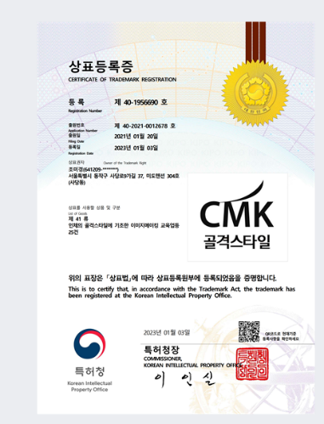
3. 결제 안내 및 교육 특전
교육비
구분 | 1인 기준 | 비고
일반 | 1,200,000 | 교재, 재료비, 간식 비용 포함 개강 이후 환불 불가 카드 결제 시 10% VAT 포함
CMK이미지코리아 조혜나 실장 (Office: 031-284-2566/ C·P:010-8975 4897)
※ 교육 비용 입금계좌 안내
국민은행 482637-01-010024(예금주: CMK이미지코리아/조미경)
교육특전
교안 일부 제공 (PowerPoint File)
CMK IMAGE KOREA 파트너 이미지 컨설턴트 수료증 발급
CMK 이미지코리아 수료증
현장실습 제공 (feat. 조미경대표)
CMK바디프레임 스타일 사용 권한
:(상표등록 제 40-1830043호)
제 41류 이미지메이킹관련 교육 강의 제공업 등 20건
CMK BODYFRAMESTYLE 사용 권한
(상표등록: 제 40-1830044호)
제 45류 개인의 체형 골격 측정 및 맞춤서비스로 이미지
메이킹을 위한 개인 스타일링서비스업20건

Slide 7
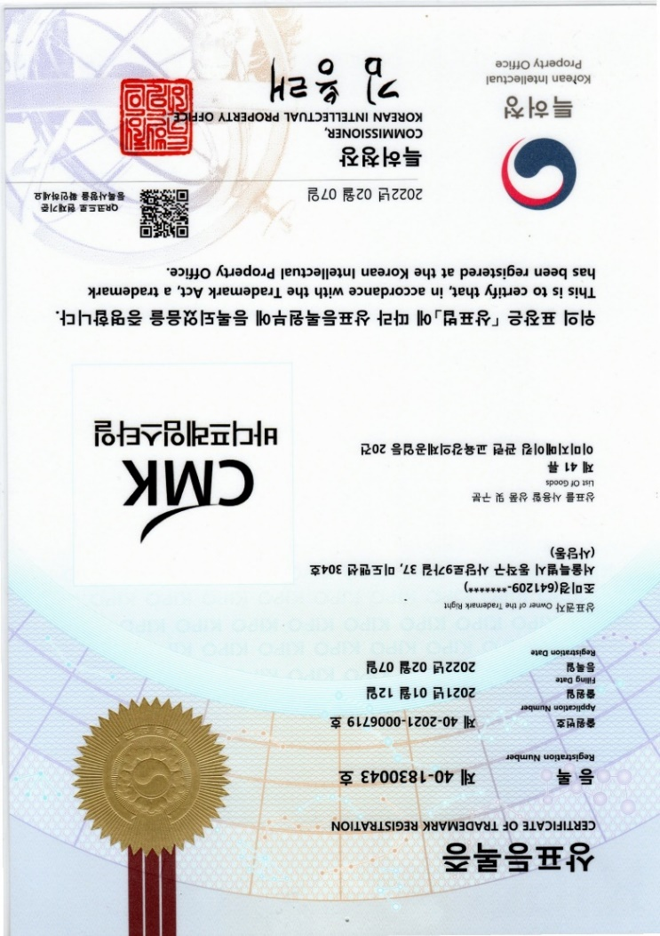
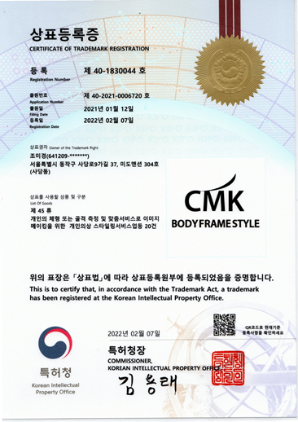

4. 상표등록증
강의 컨설팅 진행 가능

